Slide 2
Всероссийский конкурс экологических отрядов
«На старт, экоотряд!»
Конкурс экоотрядов реализуется в два этапа с 22 сентября 2020 года по август 2021 года и включает:
1 этап (прием заявок) – до 31 декабря 2020 года.
2 этап (заявочный этап) – до 30 апреля 2021 года Участники Конкурса экоотрядов загружают экологические проекты по одному из направлений на сайт Российского движения школьников (рдш.рф).
Конкурс экоотрядов проводится по двум направлениям:
«Экологические исследования» – проект изучения экологического состояния окружающей среды и/или соотношения между различными ее параметрами;
«Природоохраненный проект» – проект, направленный на решение какой-либо экологической задачи.

Slide 3
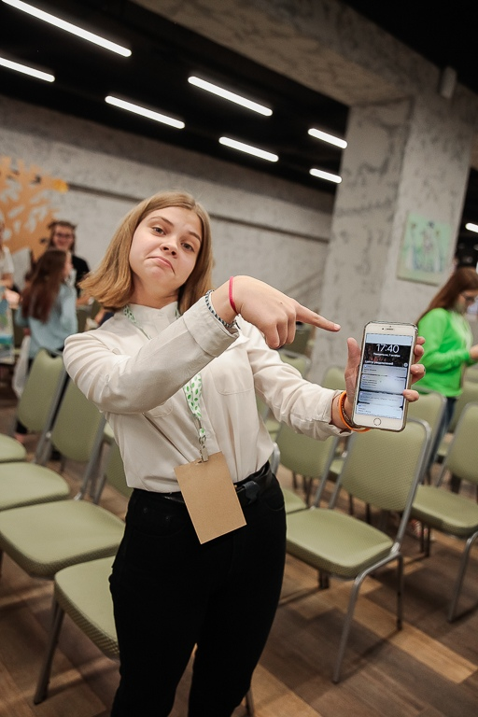
Всероссийский конкурс экологических отрядов
«На старт, экоотряд!»
Последний день приема заявок
31 декабря

Slide 5
Осенний этап
Акция проводится с 1 октября по 18 декабря 2020.
Участникам Конкурса необходимо в срок до 30 ноября:
-зарегистрироваться на сайте (рдш.рф);
-заполнить и загрузить в личный кабинет пользователя согласие на обработку персональных данных
-подписаться на официальную группу РДШ «ВКонтакте» (skm_rus);
-подать заявку на участие в Конкурсе на сайте РДШ (рдш.рф);
-выполнить конкурсное задание.

Slide 6
Онлайн-конкурс «Открывая природу»
8 сентября – 30 сентября 2020 года

Slide 7
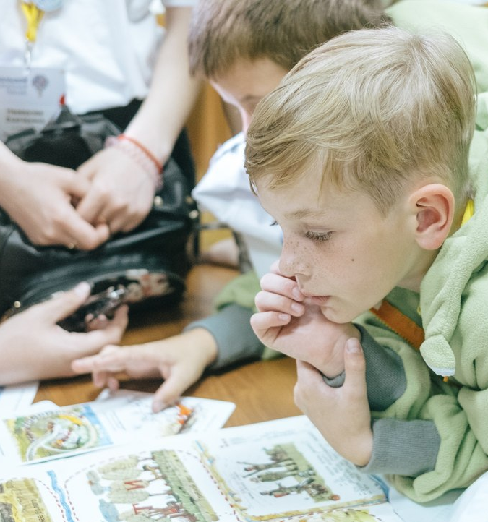
Комплекс мероприятий для обучающихся начальных классов по направлению «Экология».
Категории участников:
обучающиеся 2-4 классов общеобразовательных организаций Российской Федерации;
педагоги начальных классов общеобразовательных организаций Российской Федерации.
Мероприятия Комплекса:
заявочный этап с 1 по 28 марта 2021 года;
образовательный этап с 29 марта по 11 апреля 2021 года;
практический этап с 12 по 26 апреля 2021 года;
итоговый этап с 27 апреля по 31 апреля 2021 года.

Slide 8
Пилотный проект «Экозабота»
Реализуется:
с 05 июня 2020
по 31 мая 2021

Slide 9
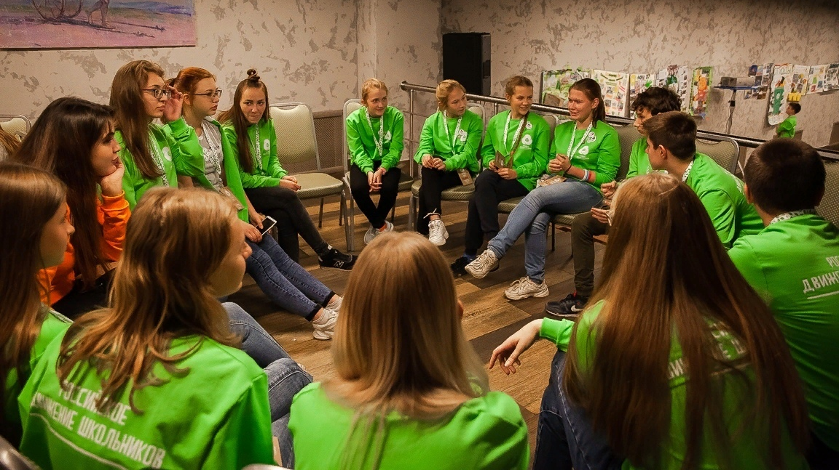
Спасибо за внимание!

